Slide 1

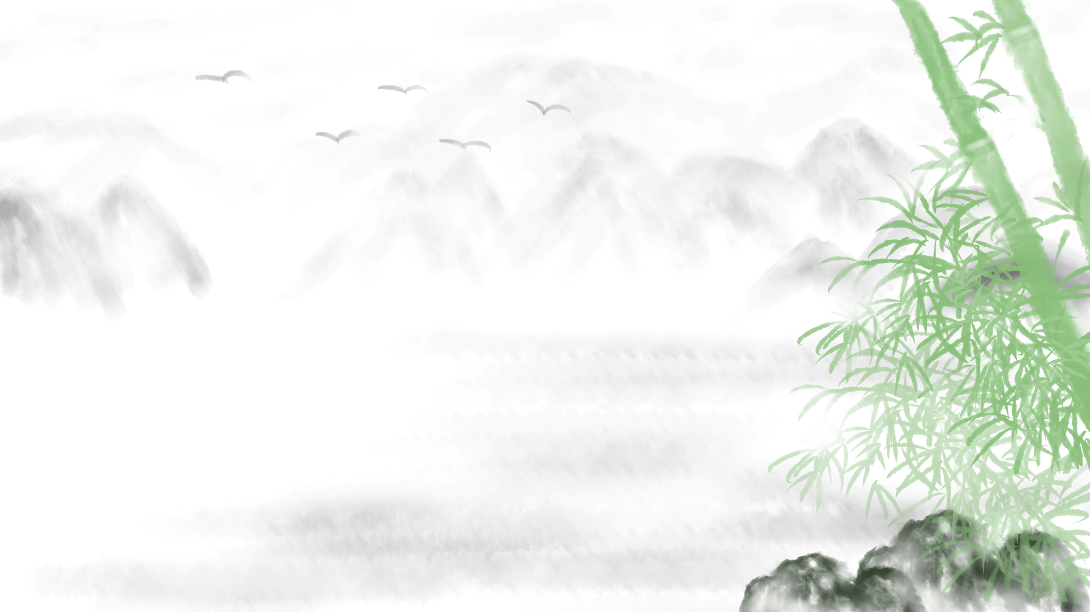

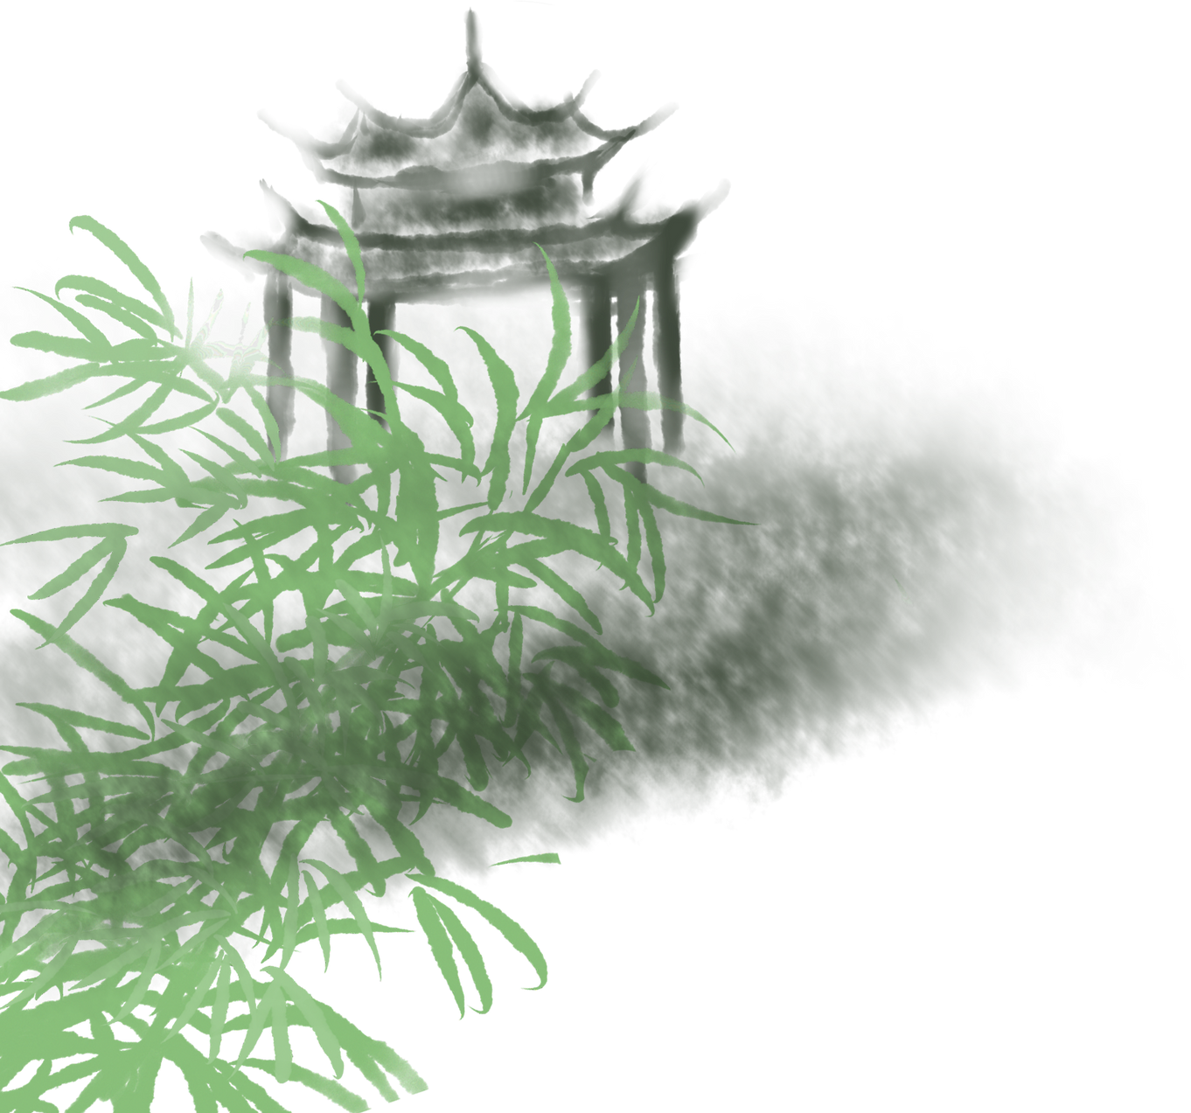

KHỞI ĐỘNG
Notes:
1

Slide 2
TRÒ CHƠI
Thả thơ
  GV đưa ra những khổ thơ bị khuyết,
  HS sẽ quan sát và lựa chọn những câu thơ phù hợp.
  Thời gian cho mỗi câu tối đa 30s.
  HS giơ tay nhanh nhất được lựa chọn trả lời: Trả lời đúng được ghi nhận phát biểu tích cực, cuối giờ tổng kết sự tích cực cả tiết học và GV trao thưởng phù hợp.
Notes:
1

Slide 3

a.
Nam quốc sơn hà Nam đế cư
Tiệt nhiên định phận tại thiên thư
_ _ _ _ _ _ _ _ _ _ _ _ _ _
Nhữ đẳng hành khan thủ bại hư
A
A. Như hà nghịch lỗ lai xâm phạm
B. Như hà nghịch lỗ xâm phạm
C. Như hà nghịch lỗ lai phạm
Notes:
1

Slide 4
b.
Bước tới Đèo Ngang bóng xế tà
Cỏ cây chen đá lá chen hoa
Lom khom dưới núi tiều vài chú
_ _ _ _ _ _ _ _ _ _ _ _ _ _
C
A. Thương nhà mỏi miệng cái gia gia
B. Nhớ nước đau lòng con quốc quốc
C. Lác đác bên sông chợ mấy nhà
Notes:
1

Slide 5
c.
Thân em vừa trắng lại vừa tròn
Bảy nổi ba chìm với nước non
_ _ _ _ _ _ _ _ _ _ _ _ _ _
Mà em vẫn giữ tấm lòng son
B
A. Sướng khổ mặc dầu tay kẻ nặn
B. Rắn nát mặc dầu tay kẻ nặn
C. Số kiếp mặc dầu tay kẻ nặn
Notes:
1

Slide 6
d.
Năm gian nhà cỏ thấp le te
Ngõ tối đêm sâu đóm lập lòe
_ _ _ _ _ _ _ _ _ _ _ _ _ _
Làn ao lóng lánh bóng trăng loe
B
A. Da trời ai nhuộm mà xanh ngắt
B. Lưng giậu phất phơ màu khói nhạt
C. Mắt lão không vầy cũng đỏ hoe
Notes:
1

Slide 7
e. Trời thu xanh ngắt mấy tầng cao
_ _ _ _ _ _ _ _ _ _ _ _ _ _ _
Nước biếc trông như tầng khói phủ
Song thưa để mặc bóng trăng vào
A
A. Cần trúc lơ phơ gió hắt hiu
B. Mấy chùm trước giậu hoa năm ngoái
C. Nhân hứng cũng vừa toan cất bút
Notes:
1

Slide 8
BÀI 2: VẺ ĐẸP CỔ ĐIỂN
kĩ năng đọc thơ Đường luật
Thu điếu
Notes:
1

Slide 9

I. TRI THỨC NGỮ VĂN
  HS làm việc cá nhân
  Xem phần tri thức Ngữ văn SGK và hoàn thành phiếu học tập số 1 trong thời gian 5 phút.
  Trao đổi kết quả với bạn bên cạnh theo cặp trong 1 phút.
  Chia sẻ kết quả với cả lớp.
Notes:
2

Slide 10

I. TRI THỨC NGỮ VĂN
1. Khái niệm thơ Đường luật
  Thơ Đường luật là thuật ngữ chỉ chung các thể thơ được viết theo quy tắc chặt chẽ (luật) định hình từ thời nhà Đường (Trung Quốc),
  Hai thể chính là bát cú Đường luật và tứ tuyệt Đường luật,
  Thất ngôn bát cú (mỗi câu thơ có 7 tiếng, mỗi bài thơ có 8 câu) được xác định là dạng cơ bản nhất.
Notes:
3

Slide 11
I. TRI THỨC NGỮ VĂN
1. Khái niệm thơ Đường luật
  Bài thơ Đường luật có quy định nghiêm ngặt về hòa thanh (phối hợp, điều hòa thanh điệu), về niêm, đối, vần và nhịp
  Ngôn ngữ thơ Đường luật rất cô đọng, hàm súc; bút pháp tả cảnh thiên về gợi và ngụ tình; ý thơ thường gắn với mối liên hệ giữa tình và cảnh, tĩnh và động, thời gian và không gian, quá khứ và hiện tại, hữu hạn và vô hạn,…
Notes:
4

Slide 12
I. TRI THỨC NGỮ VĂN
2. Một số đặc điểm của thơ Thất ngôn bát cú Đường luật
a. Về bố cục
Bài thơ thất ngôn bát cú gồm bốn cặp câu thơ, thường tương ứng với bốn phần:
  đề (triển khai ẩn ý chứa trong nhan đề),
  thực (nói rõ các khía cạnh chính của đối tượng được bài thơ đề cập),
  luận (luận giải, mở rộng suy nghĩ về đối tượng)
  kết (thâu tóm tinh thần của cả bài, có thể kết hợp mở ra những ý tưởng mới).

Slide 13
I. TRI THỨC NGỮ VĂN
2. Một số đặc điểm
của
thơ
Thất ngôn
bát cú
Đường luật
b. Về niêm và luật bằng trắc
  Bài thơ phải sắp xếp thanh bằng, thanh trắc trong từng câu và cả bài theo quy định chặt chẽ. Quy định này được tính từ chữ thứ 2 của câu thứ nhất: Nếu chữ này là thanh bằng thì bài thơ thuộc luật bằng, là thanh trắc thì bài thơ thuộc luật trắc.
  Trong mỗi câu, các thanh bằng, trắc đan xen nhau đảm bảo sự hài hòa, cân bằng, luật quy định ở chữ thứ 2, 4, 6; trong mỗi cặp câu (liên), các thanh bằng, trắc phải ngược nhau.
  Về niêm, hai cặp câu liền nhau được “dính” theo nguyên tắc: chữ thứ 2 của câu 2 và câu 3, câu 4 và câu 5, câu 6 và câu 7, câu 1 và câu 8 phải cùng thanh.

Slide 14
I. TRI THỨC NGỮ VĂN
2. Một số đặc điểm
của
thơ
Thất ngôn
bát cú
Đường luật
c. Về vần
- Vai trò của vần:
  Liên kết các dòng và câu thơ,
  Đánh dấu nhịp thơ, tạo nhạc điệu, sự hài hòa, sức âm vang
  Giúp dễ nhớ, dễ thuộc câu thơ
- Gieo vần:
  Vần bằng ở chữ cuối các câu 1, 2, 4, 6, 8;
  Riêng vần của câu thứ nhất có thể linh hoạt.

Slide 15
I. TRI THỨC NGỮ VĂN
2. Một số đặc điểm
của
thơ
Thất ngôn
bát cú
Đường luật
d. Về nhịp
- Nhịp là chỗ ngắt chia dòng và câu thơ thành từng vế hoặc ở cách xuống dòng.
- Vai trò của nhịp thơ:
  Tạo tiết tấu, làm nên nhạc điệu của bài thơ
  Biểu đạt nội dung thơ
- Câu thơ trong bài thất ngôn bát cú thường ngắt theo nhịp 4/3.

Slide 16
I. TRI THỨC NGỮ VĂN
2. Một số đặc điểm
của
thơ
Thất ngôn
bát cú
Đường luật
e. Về đối
Bài thơ thất ngôn bát cú chủ yếu sử dụng phép đối ở hai câu thực và hai câu luận.

Slide 17
I. TRI THỨC NGỮ VĂN
2. Một số đặc điểm
của
thơ
Thất ngôn
bát cú
Đường luật
g. Hình ảnh trong thơ
  Là chi tiết, cảnh tượng từ thực tế đời sống, được tái hiện bằng ngôn ngữ thơ ca,
  Góp phần diễn tả cảm xúc, suy ngẫm của nhà thơ về thế giới và con người.

Slide 18
I. TRI THỨC NGỮ VĂN
2. Một số đặc điểm
của
thơ
Thất ngôn
bát cú
Đường luật
h. Thông điệp
  Là ý tưởng quan trọng nhất,
  Là bài học, cách ứng xử mà tác giả muốn gửi gắm đến người đọc.

Slide 19
I. TRI THỨC NGỮ VĂN
3. Một số đặc điểm
của
thơ
Tứ tuyệt
Đường luật
  Số câu, số chữ: Mỗi bài tứ tuyệt Đường luật có bốn câu, mỗi câu có năm chữ hoặc bảy chữ.
  Về bố cục: nhiều bài thơ tứ tuyệt triển khai theo hướng: khởi (mở ý cho bài thơ), thừa (tiếp nối, phát triển ý thơ), chuyển (chuyển hướng ý thơ), hợp (thâu tóm ý tứ của toàn bài).
  Về luật thơ, bài thơ tứ tuyệt cơ bản vẫn tuân theo các quy định như ở bài thơ thất ngôn bát cú nhưng không bắt buộc phải đối.

Slide 20
II. ĐỌC HIỂU VĂN BẢN
Thu điếu

Slide 21

1. Chuẩn bị đọc
(?) Nếu đã trải qua, hãy chia sẻ cảm nhận của em khi trải qua những khoảnh khắc ấy với các bạn.
(?) Qua những chia sẻ vừa rồi, em cảm thấy thích mùa nào nhất? Vì sao?
Đã bao giờ em: Cảm thấy trời trở lạnh sau một đêm? Cảm thấy trời dịu mát sau chuỗi ngày nóng bức? Cảm thấy ấm áp sau chuỗi ngày lạnh giá?

Slide 22


2. Đọc văn bản
Ao thu lạnh lẽo nước trong veo
Một chiếc thuyền câu bé tẻo teo
Sóng biếc theo làn hơi gợn tí
Lá vàng trước gió sẽ đưa vèo
Tầng mây lơ lửng trời xanh ngắt
Ngõ trúc quanh co khách vắng teo
Tựa gối buông cần lâu chẳng được
Cá đâu đớp động dưới chân bèo
  Quan sát bài thơ và thử phán đoán nhịp của mỗi câu thơ được ngắt như thế nào?
  Em cho rằng bài thơ này sẽ được đọc với giọng điệu ra sao?

Slide 23

2. Đọc văn bản
Ao thu lạnh lẽo nước trong veo
Một chiếc thuyền câu bé tẻo teo
Sóng biếc theo làn hơi gợn tí
Lá vàng trước gió sẽ đưa vèo
Tầng mây lơ lửng trời xanh ngắt
Ngõ trúc quanh co khách vắng teo
Tựa gối buông cần lâu chẳng được
Cá đâu đớp động dưới chân bèo
Đọc diễn cảm hoàn chỉnh bài thơ, chú ý:
  Ngắt nhịp: 4/3 hoặc 3/4 ở hầu hết các dòng thơ; nhịp 2/2/3 ở dòng thơ thứ bảy.
  Giọng điệu: Tâm tình, ưu tư

Slide 24
2. Đọc văn bản
BẢNG KIỂM KĨ NĂNG ĐỌC DIỄN CẢM
Tiêu chí | Có | Không
Đọc trôi chảy, không bỏ từ, thêm từ.
Đọc to, rõ bảo đảm trong không gian lớp học, cả lớp cùng nghe được.
Tốc độ đọc phù hợp.
Sử dụng giọng điệu khác nhau để thể hiện được cảm xúc của người kể chuyện đối với nhân vật, sự việc.

Slide 25


3. Khám phá văn bản
3.1. Giới thiệu chung về tác giả, tác phẩm
những điều tôi biết
về tác giả
và tác phẩm
Đọc văn bản Thu điếu cũng như phần tìm hiểu về tác giả và hoàn thành phiếu học tập số 2

Slide 26


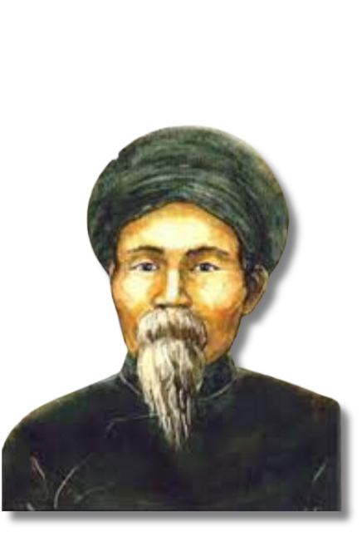
3. Khám phá văn bản
3.1. Giới thiệu chung về tác giả, tác phẩm
Nguyễn Khuyến
Quê: Yên Đổ - Bình Lục – Hà Nam
Ông đỗ đầu cả 3 kì thi (thi Hương – Hội – Đình) nên được gọi là Tam Nguyên Yên Đổ
Thơ ông thường thể hiện tình cảm thiết tha gắn bó với quê hương và ẩn chứa tâm sự yêu nước cũng nỗi u uẩn trước thời thế (triều đình nhà Nguyễn mục nát, chế độ phong kiến giai đoạn cuối mùa, thực dân Pháp xâm lược, giày xéo non sông,...)

Slide 27
3. Khám phá văn bản
3.1. Giới thiệu chung về tác giả, tác phẩm
Sáng tác chữ Nôm
Bài thơ Thu điếu
Thể thơ: Thất ngôn bát cú Đường luật
Thời điểm sáng tác: Khi ông bất mãn trước thời cuộc mà cáo quan về ở ẩn.

Slide 28
3.2. Đọc-hiểu văn bản
a. Đặc điểm thơ Thất ngôn bát cú Đường luật thể hiện trong bài "Thu điếu"
✔ Xác định đặc điểm của thơ thất ngôn bát cú được thể hiện qua bài thơ (theo bảng đặc điểm)
Nhiệm vụ 1: HS trả lời cá nhân (dựa trên PHT đã được giao trước tìm hiểu ở nhà – PHT số 3
✔ Theo em, ai là người bộc lộ cảm xúc, suy ngẫm trong bài thơ Thu điếu? Đối tượng bày tỏ cảm xúc trong bài thơ là gì? Cảm xúc nào được thể hiện trong bài thơ?

Slide 29
3.2. Đọc-hiểu văn bản
a. Đặc điểm thơ Thất ngôn bát cú Đường luật thể hiện trong bài "Thu điếu"
Ao thu lạnh lẽo nước trong veo
Một chiếc thuyền câu bé tẻo teo
Sóng biếc theo làn hơi gợn tí
Lá vàng trước gió sẽ đưa vèo
Tầng mây lơ lửng trời xanh ngắt
Ngõ trúc quanh co khách vắng teo
Tựa gối buông cần lâu chẳng được
Cá đâu đớp động dưới chân bèo
Bố cục: 2 phần
  Phần 1 (6 câu thơ đầu): Cảnh mùa thu ở vùng quê Bắc bộ.
  Phần 2 (2 câu thơ cuối): Hình ảnh, tâm trạng của nhân vật trữ tình.

Slide 30
Ao | thu | lạnh | lẽo | nước | trong | veo
B | B | T | T | T | B | B
Một | chiếc | thuyền | câu | bé | tẻo | teo
T | T | B | B | T | T | B
Sóng | biếc | theo | làn | hơi | gợn | tí
T | T | B | B | B | T | T
Lá | vàng | trước | gió | sẽ | đưa | vèo
T | B | T | T | T | B | B

Slide 31
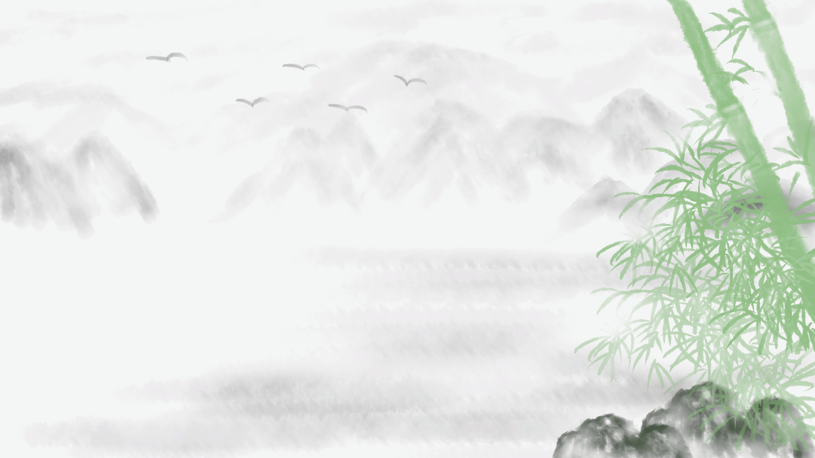
Tầng | mây | lơ | lửng | trời | xanh | ngắt
B | B | B | T | B | B | T
Ngõ | trúc | quanh | co | khách | vắng | teo
T | T | B | B | T | T | B
Tựa | gối | ôm | cần | lâu | chẳng | được
T | T | B | B | B | T | T
Cá | đâu | đớp | động | dưới | chân | bèo
T | B | T | T | T | B | B

Slide 32
3.2. Đọc-hiểu văn bản
a. Đặc điểm thơ Thất ngôn bát cú Đường luật thể hiện trong bài "Thu điếu"
Ao thu lạnh lẽo nước trong veo
Một chiếc thuyền câu bé tẻo teo
Sóng biếc theo làn hơi gợn tí
Lá vàng trước gió sẽ đưa vèo
Tầng mây lơ lửng trời xanh ngắt
Ngõ trúc quanh co khách vắng teo
Tựa gối buông cần lâu chẳng được
Cá đâu đớp động dưới chân bèo
Về luật bằng trắc: Bài thơ luật bằng. (Do chữ thứ 2 của câu thứ nhất “thu” thanh bằng).
Về niêm: Chữ thứ 2,4,6 của câu 2 và 3; 4 và 5, 6 và 7, 8 và 1 cùng thanh.
VD: Chữ thứ 2 ở câu 2 và 3 (chiếc – biếc), câu 4 và câu 5 (vàng – mây), câu 6 và 7 (trúc – gối), câu 1 và câu 8 (thu – đâu) cùng thanh.

Slide 33
3.2. Đọc-hiểu văn bản
a. Đặc điểm thơ Thất ngôn bát cú Đường luật thể hiện trong bài "Thu điếu"
Ao thu lạnh lẽo nước trong veo
Một chiếc thuyền câu bé tẻo teo
Sóng biếc theo làn hơi gợn tí
Lá vàng trước gió sẽ đưa vèo
Tầng mây lơ lửng trời xanh ngắt
Ngõ trúc quanh co khách vắng teo
Tựa gối buông cần lâu chẳng được
Cá đâu đớp động dưới chân bèo
Vần và nhịp: Bài thơ gieo vần “eo” ở các chữ cuối của các câu 1,2,4,6,8 (veo – teo – vèo – teo – bèo). Chủ yếu ngắt nhịp 4/3,… (vần “eo” đặc sắc, tinh tế và có chút mạo hiểm)
Về đối: Đối ở 2 câu thực (câu 3,4) và 2 câu luận (câu 5,6)
Notes:
4

Slide 34
3.2. Đọc-hiểu văn bản
a. Đặc điểm thơ Thất ngôn bát cú Đường luật thể hiện trong bài "Thu điếu"
Nhân vật trữ tình:
Ẩn mình, chỉ bộc lộ tình cảm, cảm xúc
Mạch cảm xúc:
Bài thơ thể hiện những rung động, cảm nhận tinh tế của nhân vật trữ tình về biến chuyển của đất trời vào thu, đồng thời bày tỏ những chiêm nghiệm sâu lắng của nhà thơ về cuộc đời, con người -> tức cảnh sinh tình
Đối tượng trữ tình: Thiên nhiên

Slide 35
3.2. Đọc-hiểu văn bản
Hành trình khám phá cùng thi nhân
  Có 4 trạm mà mỗi nhóm phải trải qua;
  Các nhóm sẽ khám phá văn bản theo từng trạm (GV chỉ định vị trí khởi hành cho các nhóm ban đầu), mỗi nhóm sẽ chỉ có tối đa 5 phút ở mỗi trạm, giải mã xong 1 trạm, nhóm sẽ di chuyển sang trạm tiếp theo theo chiều kim đồng hồ
HS hoạt động theo 4 nhóm (GV phân nhóm từ trước), làm tại lớp.

Slide 36
3.2. Đọc-hiểu văn bản
Hành trình khám phá cùng thi nhân
TRẠM 1
✔ Bức tranh thiên nhiên mùa thu đã được tái hiện ở những khoảng không gian nào? Nhật xét về trình tự miêu tả những khoảng không gian đó.
Ngắm thu

Slide 37
3.2. Đọc-hiểu văn bản
Hành trình khám phá cùng thi nhân
✔Phân tích các từ ngữ miêu tả màu sắc, âm thanh, chuyển động,...của các sự vật.
✔Khái quát những nét đẹp điển hình của mùa thu vùng nông thôn đồng bằng Bắc Bộ được tái hiện trong bài thơ.
✔Qua cách gợi tả bức tranh thiên nhiên của thi nhân, em cảm nhận như thế nào về bức tranh thiên nhiên sang thu và tâm hồn của nhà thơ?
TRẠM 2
Cảm thu

Slide 38
3.2. Đọc-hiểu văn bản
Hành trình khám phá cùng thi nhân
TRẠM 3
✔Ở hai câu kết, hình ảnh con người hiện lên trong tâm thế, trạng thái như thế nào?
✔Qua đó, em cảm nhận được nỗi niềm, tâm sự gì của tác giả?
✔ Qua phần phân tích, em hãy nêu ý nghĩa nhan đề của bài thơ.
Hiểu thu

Slide 39
3.2. Đọc-hiểu văn bản
Hành trình khám phá cùng thi nhân
TRẠM 4
✔Chọn một hình ảnh trong bài thơ mà em cho là hay nhất. Viết ít nhất ba câu chỉ ra cái hay, cái đẹp của hình ảnh thơ đó.
✔Trong bài thơ, tác giả đã khắc họa bức tranh thiên nhiên mùa thu thật đẹp. Theo em, chúng ta cần làm gì để lưu giữ, bảo vệ những hình ảnh thiên nhiên tuyệt vời đó trong cuộc sống?
Mê thu

Slide 40
3.2. Đọc-hiểu văn bản
c. Cảm xúc trữ tình
Bức tranh thiên nhiên mùa thu:
Không gian
  Không gian rộng, sâu của bầu trời đối lập với mặt ao hẹp với ngõ trúc
  Không gian hiu quạnh, tĩnh lặng, thoáng buồn, vắng tiếng, vắng người được thể hiện qua hình ảnh “ngõ trúc quanh co khách vắng teo”. Không gian tĩnh lặng đến độ người câu cá có thể nghe thấy tiếng “cá đâu đớp động dưới chân bèo”.
Ao thu lạnh lẽo nước trong veo
Một chiếc thuyền câu bé tẻo teo
Sóng biếc theo làn hơi gợn tí
Lá vàng trước gió sẽ đưa vèo
Tầng mây lơ lửng trời xanh ngắt
Ngõ trúc quanh co khách vắng teo
Tựa gối buông cần lâu chẳng được
Cá đâu đớp động dưới chân bèo

Slide 41


3.2. Đọc-hiểu văn bản
c. Cảm xúc trữ tình
Bức tranh thiên nhiên mùa thu:
Ao thu lạnh lẽo nước trong veo
Một chiếc thuyền câu bé tẻo teo
Sóng biếc theo làn hơi gợn tí
Lá vàng trước gió sẽ đưa vèo
Tầng mây lơ lửng trời xanh ngắt
Ngõ trúc quanh co khách vắng teo
Tựa gối buông cần lâu chẳng được
Cá đâu đớp động dưới chân bèo
Nhận xét về trình tự miêu tả những khoảng không gian đó: Cảnh vật được đón nhận từ gần đến cao xa rồi từ cao xa trở lại gần: từ chiếc thuyền câu nhìn mặt ao, nhìn lên bầu trời, nhìn tới ngõ trúc rồi lại trở về với ao thu, với thuyền câu.
Điểm nhìn ấy giúp nhà thơ bao quát được toàn cảnh mùa thu, từ bầu trời đến mặt nước, cảnh vật, cuộc sống ở làng quê vào mùa thu.

Slide 42
3.2. Đọc-hiểu văn bản
c. Cảm xúc trữ tình
Bức tranh thiên nhiên mùa thu:
Các từ ngữ miêu tả màu sắc, âm thanh, chuyển động,… của các sự vật:
  Màu sắc: “nước trong veo”, “sóng biếc”, “trời xanh ngắt”, “lá vàng”. Tạo nên các điệu xanh: Ao xanh, bờ xanh, sóng xanh, tre xanh, bèo xanh, một màu vàng đâm ngang của chiếc lá thu rơi.
  Âm thanh: “đưa vèo”, “đớp động”. Âm thanh tiếng cá "đớp động dưới chân bèo" đã làm nổi bật khung cảnh tĩnh mịch của chiếc ao thu. Cảnh vật như luôn luôn quấn quýt với tình người.
  Chuyển động: “sóng” – “hơi gợn tí”, “lá” – “khẽ đưa vèo”, “tầng mây” – “lơ lửng”
Chuyển động rất nhẹ, nói lên sự chăm chú quan sát của tác giả.
Nghệ thuật lấy động tả tĩnh đã được sử dụng thành công đem lại hiệu quả cao
Ao thu lạnh lẽo nước trong veo
Một chiếc thuyền câu bé tẻo teo
Sóng biếc theo làn hơi gợn tí
Lá vàng trước gió sẽ đưa vèo
Tầng mây lơ lửng trời xanh ngắt
Ngõ trúc quanh co khách vắng teo
Tựa gối buông cần lâu chẳng được
Cá đâu đớp động dưới chân bèo

Slide 43
3.2. Đọc-hiểu văn bản
c. Cảm xúc trữ tình
Hình ảnh con người
  Một tâm thế nhàn: Tựa gối ôm cần
  Một sự chờ đợi: Lâu chẳng được.
  Một cái chợt tỉnh mơ hồ: Cá đâu đớp động...
Tiểu kết:
  Hình ảnh con người xuất hiện với tư thế ngồi ôm gối, trong trạng thái trầm tư mặc tưởng.
  Một tâm thế nhẫn: “tựa gối ôm cần”; một sự chờ đợi: “lâu chẳng được”; một cái chợt tỉnh mơ hồ: “cá đâu đớp động”.
  Nhà thơ mượn cảnh để tả tình: Hoài bão giúp dân không thành tạo ra trong lòng cụ Tam Nguyên một rào cản; tạo sự buồn tẻ, cô đơn.
Ao thu lạnh lẽo nước trong veo
Một chiếc thuyền câu bé tẻo teo
Sóng biếc theo làn hơi gợn tí
Lá vàng trước gió sẽ đưa vèo
Tầng mây lơ lửng trời xanh ngắt
Ngõ trúc quanh co khách vắng teo
Tựa gối buông cần lâu chẳng được
Cá đâu đớp động dưới chân bèo

Slide 44
3.2. Đọc-hiểu văn bản
d. Ý nghĩa nhan đề
  Thu điếu có nghĩa là “Câu cá mùa thu”.
  Việc câu cá chẳng qua là cái cớ, cái hoàn cảnh, cái chỗ để nói về mùa thu, để thưởng thức mùa thu mà thôi. Mùa thu, nhất là mùa thu ở làng quê, vốn đẹp, nhưng mùa thu, cảnh thu ngắm từ vị trí người câu cá, thưởng thức từ tâm trạng người ngồi câu cá, lại có cái đẹp, cái thú riêng, và chất chứa ưu tư riêng.

Slide 45
3.2. Đọc-hiểu văn bản
e. Đề tài, chủ đề, bài học
- Đề tài: Thiên nhiên
- Chủ đề: Bài thơ bày tỏ tình yêu thiên nhiên, đất nước và tâm trạng của tác giả trước thời thế.
- Bài học:
  Trân trọng quê hương, yêu mến đất nước
  Trách nhiệm với cuộc đời, với đất nước, với dân tộc

Slide 46
4. Luyện tập
Nhiệm vụ 1: Dạo chơi cùng bài thơ
  HS sẽ lắng nghe câu hỏi và trả lời miệng.
  HS giành quyền trả lời bằng cách giơ tay.
  Mỗi câu trả lời đúng HS nhận được 5 điểm ClassDojo.

Slide 47


4. Luyện tập
Nhiệm vụ 1: Dạo chơi cùng bài thơ
Câu 1: Bài thơ "Thu điếu" được viết theo thể thơ nào?
A. Thất ngôn tứ tuyệt
B. Thất ngôn bát cú Đường luật
C. Thơ lục bát
D. Thơ song thất lục bát
B

Slide 48
4. Luyện tập
Nhiệm vụ 1: Dạo chơi cùng bài thơ
Câu 2: Bài thơ "Thu điếu" được Nguyễn Khuyến sáng tác trong thời gian nào?
A. Khi tác giả đang làm quan.
B. Khi tác giả về ở ẩn tại quê nhà.
C. Khi tác giả đi câu cá.
D. Khi tác giả đi thắng cảnh.
B

Slide 49

4. Luyện tập
Nhiệm vụ 1: Dạo chơi cùng bài thơ
Câu 3: Bài thơ "Thu điếu" được viết bằng chữ gì?
A. Chữ Hán
B. Chữ Nôm
C. Chữ Quốc ngữ
D. Chữ viết khác
B

Slide 50
4. Luyện tập
Nhiệm vụ 1: Dạo chơi cùng bài thơ
Câu 4: Cảnh mùa thu được Nguyễn Khuyến miêu tả trong bài "Thu điếu" là vùng nào?
A. Đồng bằng Trung Bộ
B. Đồng bằng Bắc Bộ
C. Đồng bằng Nam Bộ
D. Đồng bằng sông Cửu Long
B

Slide 51
4. Luyện tập
Nhiệm vụ 1: Dạo chơi cùng bài thơ
Câu 5: Đáp án không phải giá trị nội dung của bài "Thu điếu"?
A. Thu điếu bộc lộ tình yêu thiên nhiên, yêu đất nước của Nguyễn Khuyến.
B. Thu điếu viết về cảnh sắc mùa thu ở Đồng bằng Bắc Bộ.
C. Bài thơ bộc lộ tâm trạng thế thời và tài thơ Nôm của tác giả.
D. Bài thơ châm biếm, đả kích bọn thực dân xâm lược.
D

Slide 52
4. Luyện tập
Nhiệm vụ 1: Dạo chơi cùng bài thơ
Câu 6: Đáp án không phải là nghệ thuật độc đáo được sử dụng trong bài thơ "Thu điếu"?
A. Gieo vần tử vận
B. Nghệ thuật hoán dụ
C. Nghệ thuật lấy động tả tĩnh
D. Nghệ thuật đối
B

Slide 53
4. Luyện tập
Ao thu lạnh lẽo nước trong veo
Một chiếc thuyền câu bé tẻo teo
Sóng biếc theo làn hơi gợn tí
Lá vàng trước gió sẽ đưa vèo
Tầng mây lơ lửng trời xanh ngắt
Ngõ trúc quanh co khách vắng teo
Tựa gối buông cần lâu chẳng được
Cá đâu đớp động dưới chân bèo
Nhiệm vụ 2
Kết nối đọc - viết:
Viết 1 đoạn văn khoảng 6-8 câu cảm nhận về 2 dòng thơ
em ấn tượng nhất trong bài thơ.

Slide 54
4. Luyện tập
Mở đoạn | Giới thiệu ngắn gọn về bài thơ, tác giả (nếu có) Dẫn ra yếu tố nội dung hay nghệ thuật đặc sắc ở 2 dòng thơ
Triển khai đoạn | Nêu cảm xúc về nội dung chính của 2 dòng thơ Nêu cảm nhận về một số yếu tố hình thức nghệ thuật, nội dung của 2 dòng thơ
Kết đoạn | Khái quát lại những ấn tượng, cảm xúc về 2 dòng thơ

Slide 55
5. Vận dụng
Đọc mở rộng văn bản cùng thể loại:
Thiên trường vãn vọng

Slide 56
Hẹn gặp lại!

